Slide 1
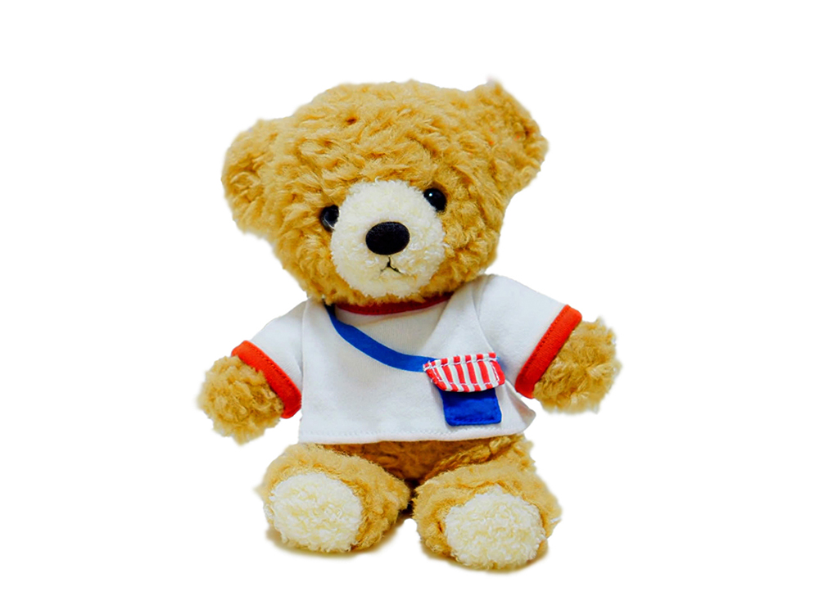
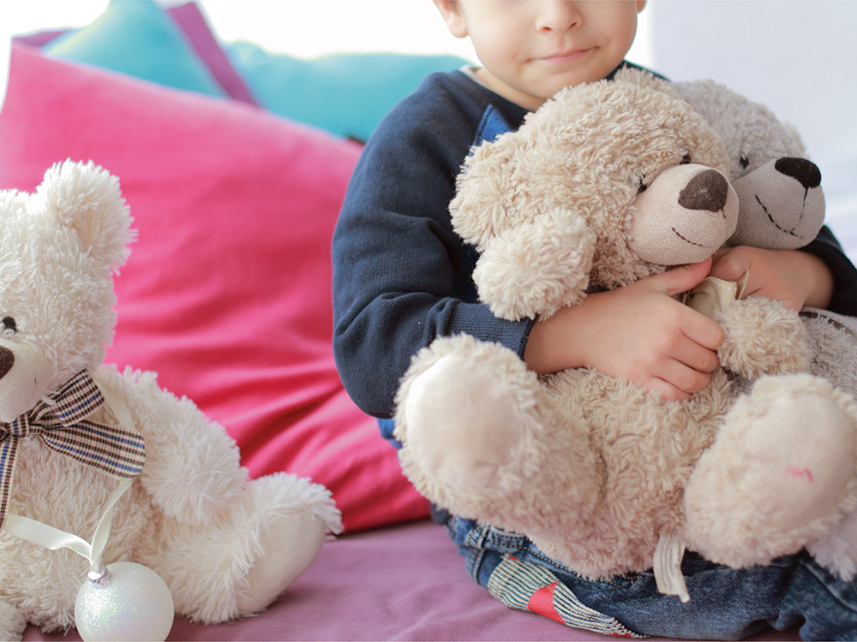
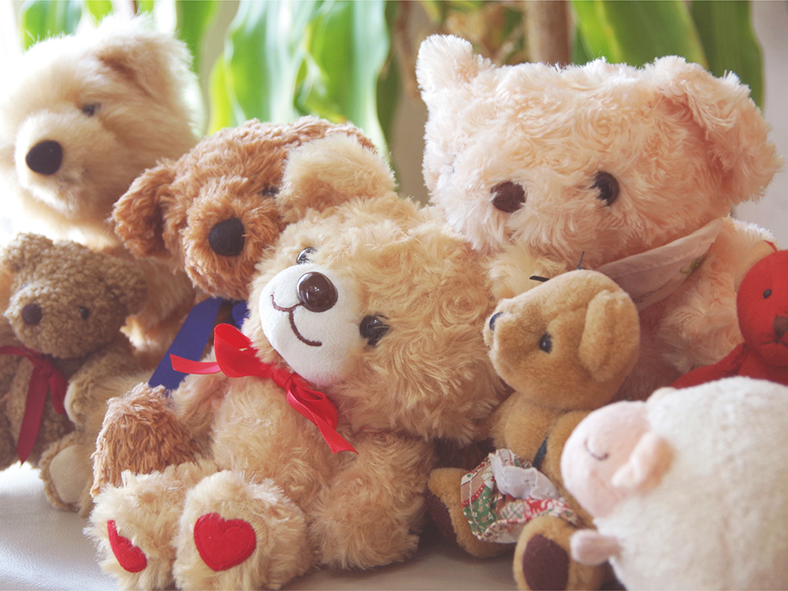
ぬいぐるみ
小ロットでできるぬいぐるみ
500個から
キャラクターのノベルティグッズとして映えるぬいぐるみ キーホルダータイプ等、いろいろなタイプができます。
品 番 org513 サイズ オリジナルサイズ 材 質 ソフトボア（ポリエステル等） 外 装 個別PP袋入
要ご相談

